Slide 1


Slide 2
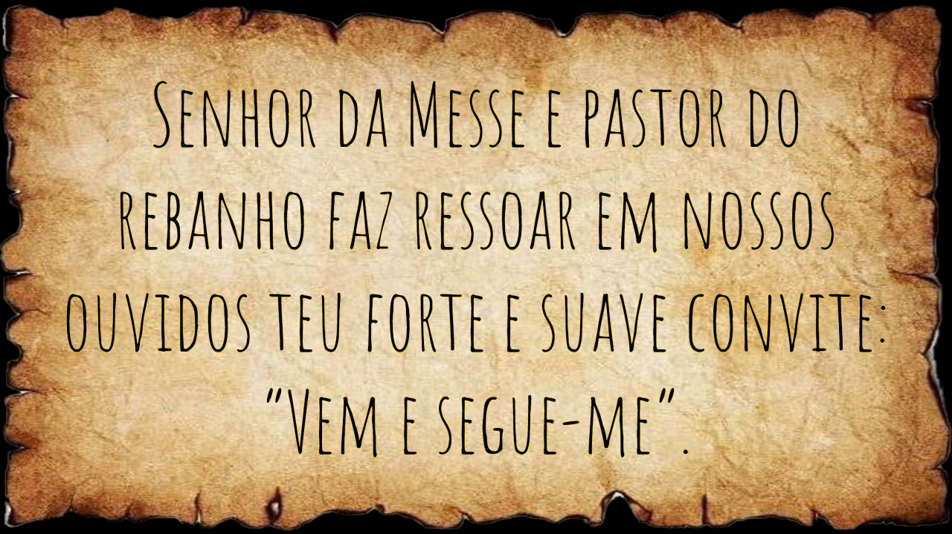

Slide 3
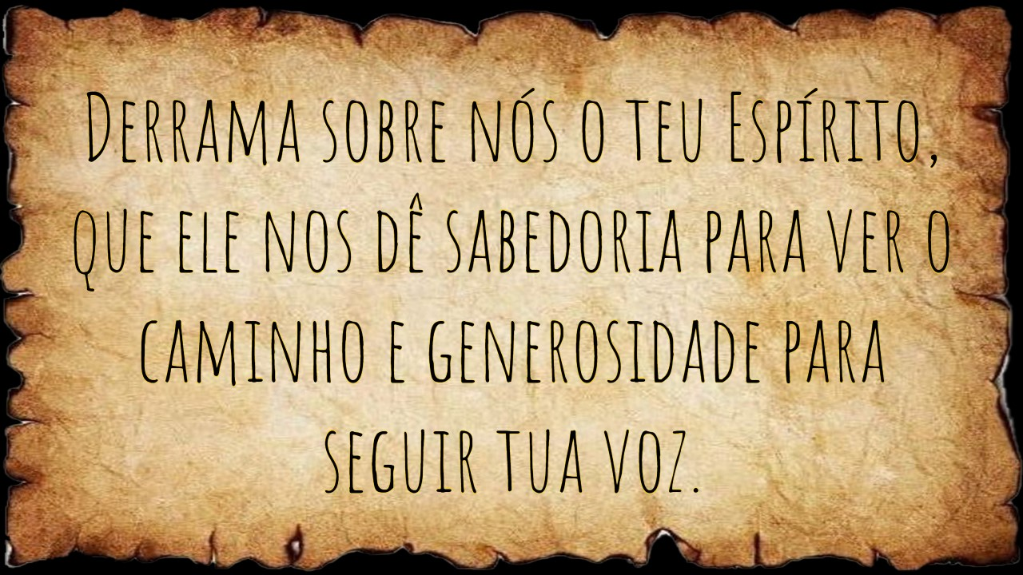

Slide 4
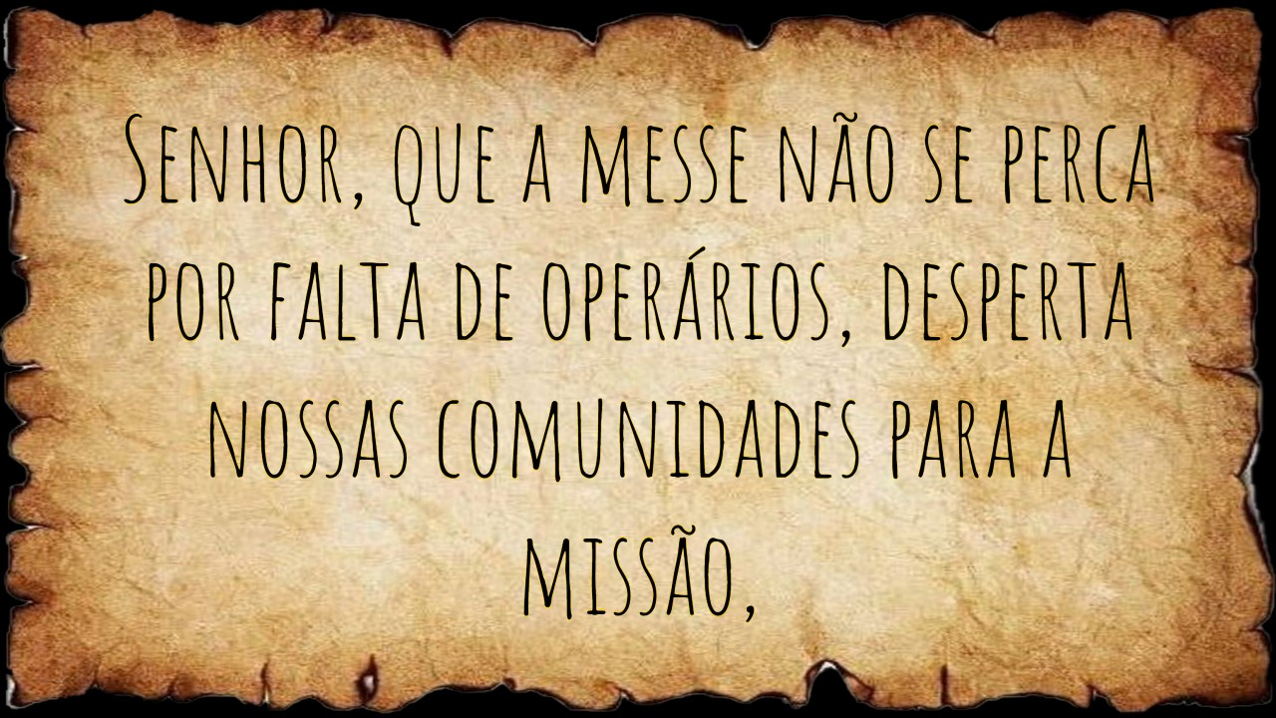

Slide 5
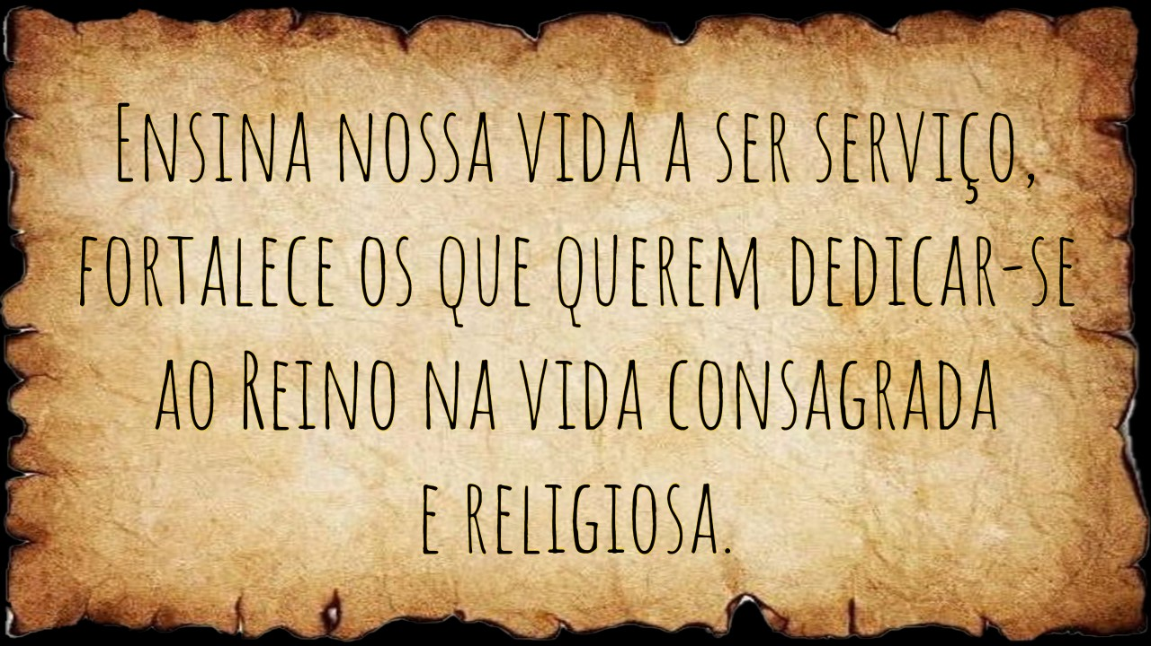

Slide 6
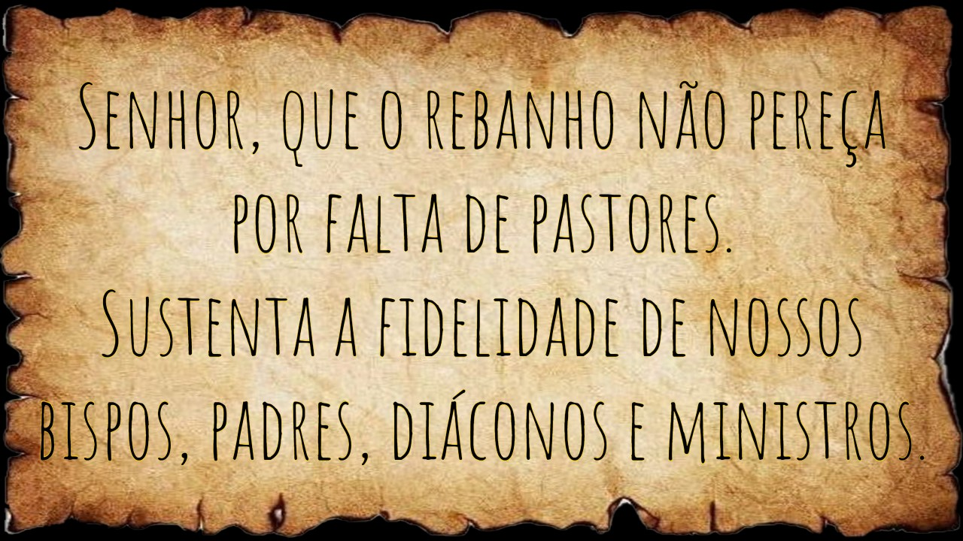

Slide 7
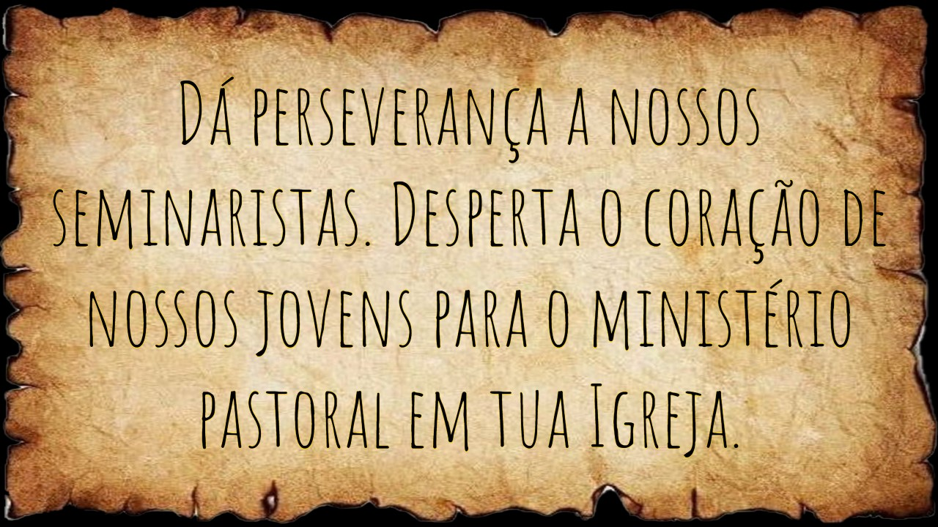

Slide 8
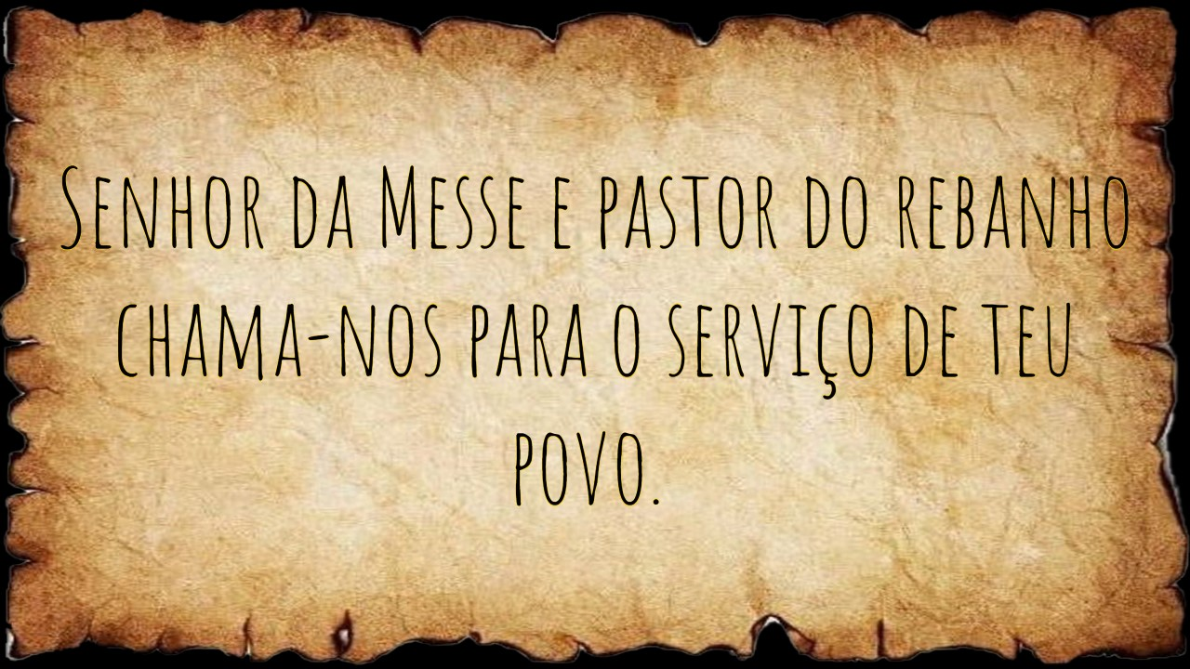

Slide 9
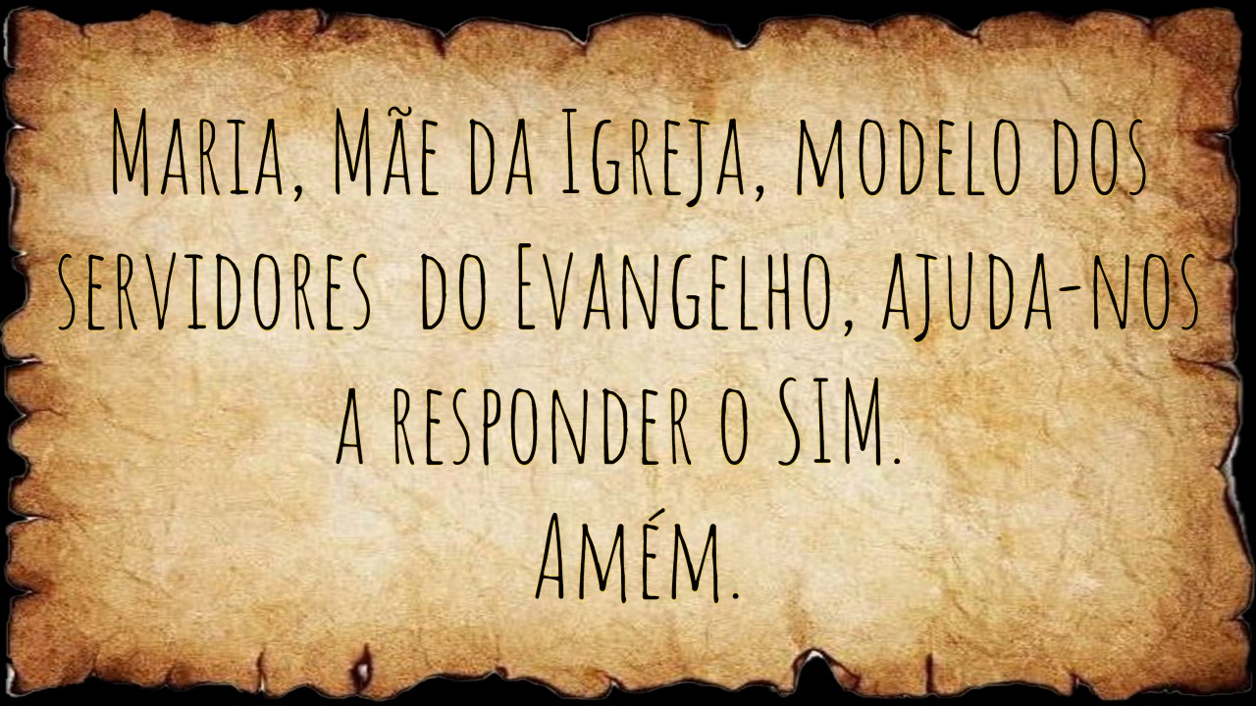

Slide 11


Slide 12
Mãe do Perpétuo Socorro, Virgem Rainha do Céu,
menina jovem e pobre,
tornou se a Mãe de Deus.
Fica conosco Maria,
também somos filhos teus.

Slide 13
Deus te chamou pra ser Mãe de Jesus e você disse sim, quero tornar-me igual a você quando ele chamar a mim.

Slide 14
Mãe do Perpétuo Socorro, Virgem Rainha do Céu,
menina jovem e pobre,
tornou se a Mãe de Deus.
Fica conosco Maria,
também somos filhos teus.

Slide 15
Foste fiel aos planos de Deus, pura de coração,
de geração em geração,
bendita te chamarão.

Slide 16
Mãe do Perpétuo Socorro, Virgem Rainha do Céu,
menina jovem e pobre,
tornou se a Mãe de Deus.
Fica conosco Maria,
também somos filhos teus.

Slide 17
Chegou um anjo de Nosso Senhor, o Espírito te envolveu, do livro
sagrado pra sempre ficou,
o que o Profeta escreveu.

Slide 18
Mãe do Perpétuo Socorro, Virgem Rainha do Céu,
menina jovem e pobre,
tornou se a Mãe de Deus.
Fica conosco Maria,
também somos filhos teus.

Slide 20
Em Nome do Pai do Filho
e do Espírito Santo.
Amém.

Slide 22
O Deus da esperança, que nos cumula de toda alegria e paz em nossa fé, pela ação do Espírito Santo, esteja convosco.

Slide 23
Bendito seja Deus que nos uniu no amor de Cristo.

Slide 25
oferecimento
(ajoelhados)

Slide 26
Ó Mãe do Perpétuo Socorro, eu vos ofereço esta novena por intenção dos doentes, dos aflitos e atribulados,
dos pobres e pecadores,

Slide 27
pelos sacerdotes e missionários, pelas vocações sacerdotais, diaconais, religiosas,
missionárias, leigas

Slide 28
e por minhas intenções particulares.
Dignai-vos atender-me bondosamente.
Amém.

Slide 30
Oração à Mãe do Perpétuo Socorro

Slide 31
Ó Mãe do Perpétuo Socorro, concedei-me a graça de invocar sempre o vosso nome poderosíssimo, pois é o nosso socorro durante a vida

Slide 32
e a nossa salvação na ocasião da morte.
Ó Maria, Virgem dulcíssima e puríssima, que o vosso nome seja doravante a aspiração de minha alma.

Slide 33
Ó minha soberana, não vos tardeis em me socorrer, quando eu vos invocar, pois em todas as tentações que me assaltarem,

Slide 34
em todas as minhas necessidades, nunca deixarei de vos invocar,
repetindo sempre:
Ó Maria! Ó Maria!
Que força, que ternura,

Slide 35
que doçura, que confiança sente a minha alma quando pronuncia vosso bendito nome, quando penso em vós!
Agradeço ao Senhor
por vos ter dado esse nome

Slide 36
tão doce, tão amável, tão Santo, tão poderoso
para meu bem.
Mas, não me contentarei de pronunciá-lo com amor.

Slide 37
Quero que o amor
que vos dedico,
me lembre, sem cessar,
que vos devo invocar:
Ó Mãe do Perpétuo Socorro!

Slide 39
Ave Maria... (3 vezes)
Rogai por nós ó Mãe do Perpétuo Socorro!
Para que sejamos dignos das promessas de Cristo!

Slide 41
Deus todo-poderoso e cheio de Misericórdia, tenha compaixão de nós, perdoe os nossos pecados e nos conduza
à Vida Eterna.
Amém.

Slide 42
Senhor, tende piedade de nós!
Senhor, tende piedade de nós!
Cristo, tende piedade de nós!
Cristo, tende piedade de nós!

Slide 43
Senhor, tende piedade de nós!
Senhor, tende piedade de nós!

Slide 45
Pres. Oremos:
(se diz a Oração da Coleta)

Slide 47
Primeira Leitura
(1Pd 1,18-25)

Slide 49
Responsório (Sl 147)
Glorifica o Senhor, Jerusalém!

Slide 50
Glorifica o Senhor, Jerusalém!
Ó Sião, canta louvores ao teu Deus!
Pois reforçou com segurança as tuas portas, e os teus filhos em teu seio abençoou.

Slide 51
Glorifica o Senhor, Jerusalém!

Slide 52
A paz em teus limites garantiu e te dá como alimento a flor do trigo.
Ele envia suas ordens para a terra, e a palavra que ele diz corre veloz.

Slide 53
Glorifica o Senhor, Jerusalém!

Slide 54
Anuncia a Jacó sua palavra, seus preceitos suas leis a Israel. Nenhum povo recebeu tanto carinho, a nenhum outro revelou os seus preceitos.

Slide 55
Glorifica o Senhor, Jerusalém!

Slide 57
Aleluia, Aleluia, Aleluia.
Veio o Filho do Homem, a fim de servir e dar sua vida em resgate por muitos.

Slide 59
Evangelho
(Mc 10,32-45)

Slide 61
Preces da Comunidade
Confirmai-nos, Senhor, no vosso serviço.

Slide 63
Sobe a Jerusalém, Virgem oferente sem igual.
Vai apresenta ao Pai teu Menino: luz que chegou o Natal.

Slide 64
E junto à sua cruz, quando Deus morreu fica de pé.
Sim, Ele te salvou,
mas o ofereceste por nós com toda fé.

Slide 65
Nós vamos renovar este sacrifício de Jesus: Morte e Ressurreição.
Vida que brotou de sua oferta na cruz.

Slide 66
Mãe, vem nos ensinar a fazer da vida uma oblação.
Culto agradável a Deus,
é fazer a oferta do próprio coração.

Slide 68
Pres.: Orai, irmãos...
Receba O Senhor por tuas mãos este sacrifício, para glória do seu nome, para nosso bem e de toda a SUA santa Igreja.

Slide 70
Oração Eucarística II

Slide 71


Slide 72
SANTO

Slide 74
Enviai o vosso Espírito Santo!

Slide 76
Mistério da fé!
Anunciamos, Senhor, a vossa morte e proclamamos a vossa ressurreição.
Vinde, Senhor Jesus!

Slide 78
Aceitai, ó Senhor, a nossa oferta!

Slide 80
O Espírito nos una num só corpo!

Slide 82
Lembrai-vos, ó Pai, da vossa Igreja!

Slide 84
Concedei-lhes, ó Senhor, a luz eterna!

Slide 86
CORDEIRO

Slide 88
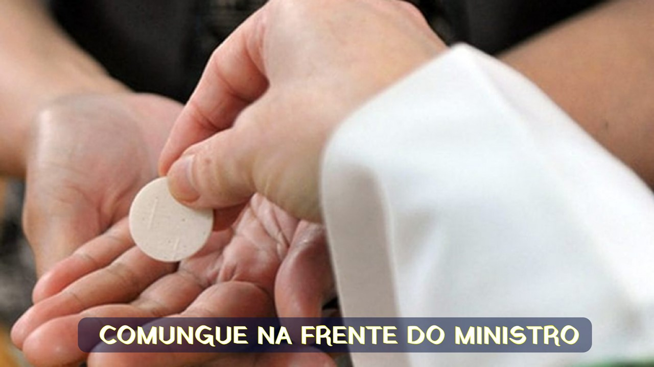

Slide 90
Quão grande graça após uma consagração feita por Pedro, por Tiago ou por João.
A mãe que alimentou Jesus em seu ser, comunga agora o Deus
comunhão.

Slide 91
Quanta alegria a de Maria, receber Jesus na Eucaristia.
O corpo do
Filho que um dia ela gerou,
foi ela quem primeiro
O comungou.

Slide 92
Eu imagino que naquela refeição estava junto aquela que sempre o seguiu.
A Mãe que deu a luz o Cristo meu Senhor comeu do pão que o Filho serviu.

Slide 93
Quanta alegria a de Maria, receber Jesus na Eucaristia.
O corpo do
Filho que um dia ela gerou,
foi ela quem primeiro
O comungou.

Slide 95
Quando teu Pai revelou o segredo a Maria que, pela força do Espírito, conceberia.

Slide 96
A ti, Jesus, Ela não hesitou logo em responder.
Faça-se em mim, pobre serva o que a Deus aprouver!

Slide 97
Hoje imitando a Maria que é imagem da Igreja,
nossa família outra vez te recebe e deseja.

Slide 98
Cheia de fé, de esperança e de amor, dizer sim a Deus.
Eis aqui os teus servos, Senhor!

Slide 99
Que a graça de Deus
cresça em nós sem cessar.
E de Ti, nosso Pai, venha o Espírito Santo de amor.
Pra gerar e formar,
Cristo em nós.

Slide 100
Por um decreto do Pai Ela foi escolhida.
Para gerar-te, ó Senhor, que és origem da vida.

Slide 101
Cheia do Espírito Santo no corpo e no coração,
foi quem melhor cooperou com a Tua missão.

Slide 102
Na comunhão recebemos o Espírito Santo
e vem contigo Jesus, o teu Pai
sacrossanto.

Slide 103
Vamos agora ajudar-te no plano da salvação.
Eis aqui os
teus servos, Senhor!

Slide 104
Que a graça de Deus
cresça em nós sem cessar.
E de Ti, nosso Pai, venha o Espírito Santo de amor.
Pra gerar e formar,
Cristo em nós.

Slide 106
A aurora precede o nascer do sol, que vem trazer luz e calor pra semente brotar.
Maria, tu és a Aurora,
Jesus é o Sol, o calor.

Slide 107
E o meu coração é a semente que vai germinar neste amor!

Slide 108
Não deixa o teu povo esperar em vão.
Um mundo sem ódio e rancor onde reina o perdão.
Maria do Amém, do Aleluia, escuta do povo o clamor:

Slide 109
De teu coração sempre aberto nos mande Jesus Redentor!

Slide 110
Contigo a esperança da paz floriu nos passos do povo que vês caminhar neste chão. Maria, tu és a alegria dos pobres sem voz e sem vez.

Slide 111
Plantaste confiança na gente mostrando o teu modo de ser!

Slide 113
Oração pelas Crianças

Slide 114
Senhor Jesus Cristo, considerai a inocência destas crianças e a devoção de seus pais e dignai-vos abençoá-las hoje, por nosso intermédio a fim de que

Slide 115
cresçam sempre em vossa graça e misericórdia, vos amem e vos respeitem, guardem vossos mandamentos e alcancem seguramente o fim desejado.

Slide 116
Nós vos pedimos, por Vós, Salvador do mundo, que viveis e reinais com Deus Pai, na unidade do Espírito Santo.
Amém.

Slide 118
Oração Pelos Enfermos

Slide 119
Senhor, que assumistes as nossas enfermidades e suportastes as nossas dores.
Tende piedade de nós.

Slide 120
Cristo que, tendo pena da multidão, passastes pela terra fazendo o bem e curando os enfermos.
Tende piedade de nós.

Slide 121
Senhor, que mandastes os vossos Apóstolos impor as mãos sobre os doentes.
Tende piedade de nós.

Slide 122
Curai, Redentor nosso, pela graça do Espírito Santo, os sofrimentos de nossos enfermos.
Sarai suas feridas e afastai deles todos os sofrimentos

Slide 123
espirituais e corporais. Concedei-lhes plena saúde de alma e corpo a fim de que, restabelecidos por vossa misericórdia, possam retornar as suas atividades. Amém.

Slide 124
Ó Deus, em cuja paixão tanta dor sofreu vossa Mãe, fazei que por vossa misericórdia, lembrando-nos de tudo o que ela sofreu,

Slide 125
consigamos, nós e nossos enfermos, participar dos ditosos frutos de vossa Páscoa.
Amém.

Slide 127
Canto de aspersão

Slide 129
Invocação a São José

Slide 130
Glorioso Patriarca São José, cujo poder consegue tornar possíveis as coisas impossíveis, vinde em minha ajuda nestes momentos de angústia e dificuldade.

Slide 131
Tomai sob a vossa proteção as situações tão graves e difíceis que Vos confio, para que obtenham uma solução feliz. Meu amado Pai, toda a minha confiança está colocada em Vós.

Slide 132
Que não se diga que eu Vos invoquei em vão, e dado que tudo podeis junto de Jesus e Maria, mostrai-me que a vossa bondade é tão grande como o vosso poder. Amém.

Slide 134
Benção da Água da Saúde

Slide 135
Abençoai, Senhor, pela intercessão de Nossa Senhora do Perpétuo Socorro, esta água que vossos filhos aqui trouxeram. Que seu uso leve todos a cumprir a Vontade do Pai.

Slide 136
Seja ela em suas casas um sinal de vossa presença salvadora. Seja também um motivo de fé e confiança para as mães que esperam o nascimento de seus filhinhos.

Slide 137
Que elas alcancem a graça de levá-los sãos e salvos às águas do Batismo. Em nome do Pai + e do Filho e do Espírito Santo.
Amém.

Slide 139
Benção dos Objetos de Devoção

Slide 140
Deus, cuja palavra santifica todas as coisas, lance a vossa benção + sobre estas criaturas. Concedei que todo aquele que, entre ações de graças, as usar de acordo com vossa Lei e Vontade,

Slide 141
pela invocação do vosso Santíssimo Nome, receba de Vós a saúde do corpo e a
proteção da alma.
Por Cristo, nosso Senhor.
Amém.

Slide 143
